Slide 1
RBF сети для решения обратных задач: применение в инженерии и науке. (Изучение использования RBF сетей для решения обратных задач в различных областях, таких как механика, оптика и др.)
Урюпин Николай
34 группа

Slide 2
Что такое RBF и обратные задачи?
Сеть радиально-базисных функций (RBF) — искусственная нейронная сеть, которая использует радиальные базисные функции как функции активации. Выходом сети является линейная комбинация радиальных базисных функций входов и параметров нейрона.
Обратные задачи — это класс задач, в которых по наблюдаемым данным (следствиям) требуется восстановить неизвестные параметры системы (причины).

Slide 3
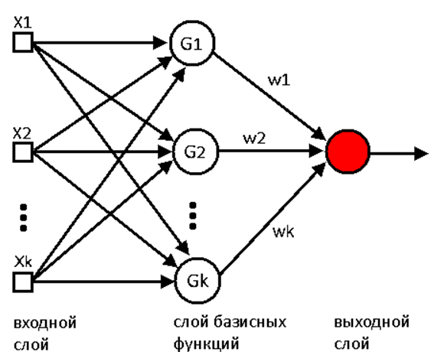
Суть технологии
RBF-сети — это как "умная линейка", которая не просто измеряет, а учится предсказывать. Вместо сложных формул они используют набор простых функций чтобы аппроксимировать любые данные.
Главные плюсы:
Обучение за минуты/часы (а не дни, как у глубоких сетей) — потому что последний слой просто решает систему линейных уравнений.
Не боятся «дыр» в данных: Если 70% показаний датчиков потерялись из-за помех — всё равно дают адекватный результат.
Вычисления на ноутбуке: Для обучения часто хватает CPU, не нужны GPU.

Slide 4
Применение в инженерии
В авиации и машиностроении вечная головная боль — как проверить, выдержит ли деталь нагрузки, если нельзя поставить датчики во все критические точки. RBF-сети решают это изящно:
По данным с нескольких сенсоров восстанавливают полную картину напряжений
Предсказывают усталость материалов ещё до появления трещин
В Boeing уже используют такие модели для оптимизации шасси — экономия на тестах достигает 40%

Slide 5
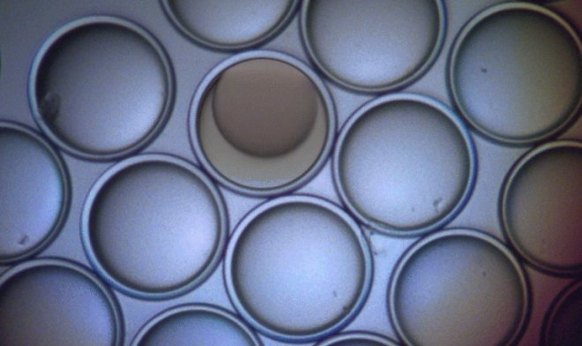
Применение в оптике
Физики годами бьются над созданием метаматериалов с необычными свойствами. RBF-сети ускоряют процесс в разы:
По заданным оптическим характеристикам автоматически предлагают структуру поверхности
В MIT таким образом разработали линзу для микроскопов, которая видит вирусы без искажений
Ещё круче — алгоритмы помогают "прятать" объекты от радаров, вычисляя идеальное покрытие

Slide 6
Поиск нефти без лишних скважин
Геологи знают: каждая разведочная скважина — это миллионы долларов. RBF-сети анализируют данные сейсморазведки и подсказывают:
Где точно есть нефть, а где — пустая порода
Как меняется пласт с глубиной
В Shell такие системы сократили количество "пустых" бурений на 25%

Slide 7

Медицина: диагноз по неполной картине
Представим, что у пациента сделано только 30% снимков МРТ из-за противопоказаний. RBF-сети достраивают недостающее:
В онкологии это помогает локализовать опухоли при ограниченной видимости
В кардиологии — восстанавливают полную ЭКГ по фрагментам

Slide 8
Почему RBF-сети вытесняют классические методы?
В современной инженерии время — критический ресурс. Возьмем пример из авиастроения: при традиционном подходе расчет напряжений в конструкции крыла требует мощных вычислительных кластеров и занимает 5-7 дней. RBF-сети выполняют аналогичные расчеты за 3-4 часа на обычном рабочем компьютере, сохраняя точность на уровне 92-95%.
Но главное преимущество — устойчивость к неидеальным данным. На нефтяных платформах, где до 60% датчиков регулярно выходят из строя из-за экстремальных условий, RBF-сети продолжают работать, восстанавливая полную картину по оставшимся 40% данных

Slide 9
Основные минусы RBF!
Но на практике мы сталкиваемся с тремя ключевыми вызовами.
Во-первых, чувствительность к качеству начальных данных — неправильный выбор центров функций может снизить точность на 15-20%.
Во-вторых, принципиальное ограничение: сети плохо экстраполируют за пределы обученных диапазонов.
И наконец, для задач компьютерного зрения или обработки естественного языка RBF проигрывают глубоким нейросетям.

Slide 10
Итоги
RBF-сети — это не панацея, но удивительно полезный инструмент. Они уже сегодня:
Экономят миллионы в промышленности
Спасают жизни в медицине
Открывают новые материалы

Slide 11
Спасибо за внимание!

